Slide 1




Python GUI
Izrada grafičkog sučelja Python programskim jezikom

Slide 2
Cilj radionice
Što je ICM?
Upoznavanje s radom PySide6 biblioteke
Izrada jednostavne GUI aplikacije za upravljanje knjigama
Prijedlozi za osobne projekte

Slide 3


Slide 4
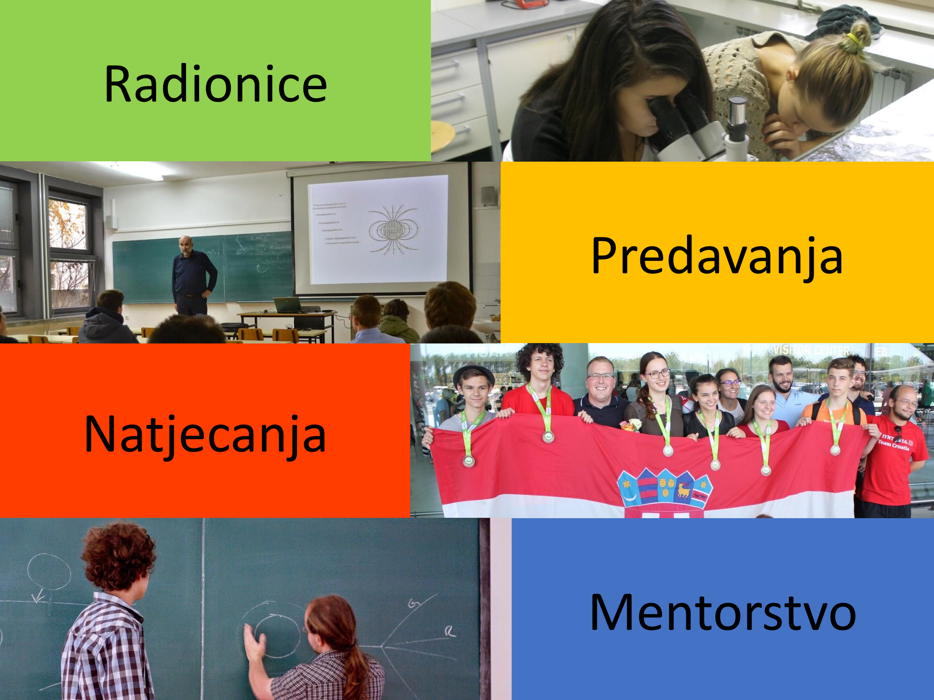

Slide 5
PySide6
Biblioteka za izradu grafičkih sučelja temeljena na Qt platformi
Usporedba s Tkinterom (ugrađena biblioteka)
Bolja skalabilnost na kompleksnije aplikacije
Brzina
Jednostavnost prevođenja u C++

Slide 6


Podešavanje radne okoline
Instalacija Python 3 Download Python | Python.org
Instalacija razvojne okoline Visual Studio Code - Code Editing. Redefined (opcionalno)
Instalacija PySide6 (nakon podešavanja virtualnog okruženja)
pip install PySide6

Slide 7
Virtualno okruženje (opcionalno)
Izolacija Python programa i verzije
pip install virtualenv
virtualenv -p python3 env
windows:
./env/Scripts/activate.bat -- using CMD
./env/Scripts/activate.ps1 -- using PowerShell
Linux:
Source env/bin/activate

Slide 8
Prvi prozor
Najavljujemo koje komponente biblioteke želimo koristiti (QtCore, QtGui, QtWidgets…)
Inicijalizacija aplikacije
Kreiranje i prikaz prozora
Pokretanje aplikacije

Slide 9

Event Loop
Thread Pool
Filesystem
Event Queue
Network
Event Loop
Process
Other

Slide 10
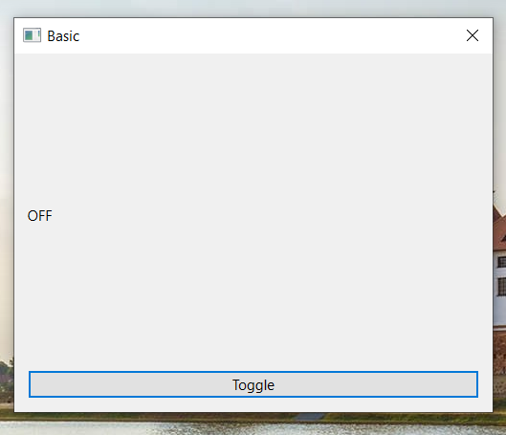
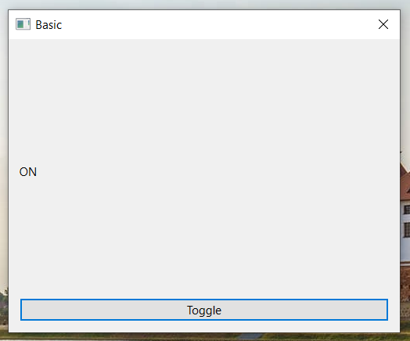
Primjer 2 – switch ON/OFF
Label and button

Slide 12
Projekt
Prikaz liste knjiga
Prikaz detalja o knjizi
Dodavanje knjige
Brisanje knjige

Slide 13
Materijali
IstrazivackiCentarMladih/PythonGUI (github.com)
Qt for Python — Qt for Python

